Slide 1
风景这边独好—— 跟随两会解读中国式民主
顺德一中 周南蓝
Notes:
一年一度的两会，既是国际社会关注中国的风向标，也是观察我们中国民主实践最重要的窗口领悟“中国式民主”的真谛，触摸“中国式民主”的脉动，感受“中国式民主”的魅力。

Slide 2
01
悟中国式民主之优势

Slide 3
五年规划
五年规划（The Five-Year Plan）全称为中华人民共和国国民经济和社会发展五年规划纲要，属长期计划。 主要是对国家重大建设项目、生产力分布和国民经济重要比例关系等作出规划，为国民经济发展远景规定目标和方向。 中国从1953年开始制定第一个“五年计划”，迄今已经完成13个五年规划。
Notes:
闭幕会上高票通过“十四五”规划和2035年远景目标纲要的决议，就是广泛凝聚共识、画出最大同心圆的结果。
放眼全球，世界上几乎没有哪个国家能像中国一样，一个五年接一个五年，如此坚持不懈地一步一个脚印编制规划、落实规划。“一部中国五年规划的历史，几乎就是一部新中国的成长和发展史。”——张维为

Slide 4
“十四五”规划
19篇 65章 192节 超7万字
历时2年
中国未来5至15年
经济社会发展的主要目标
条分缕析 全景呈现
Notes:
闭幕会上高票通过“十四五”规划和2035年远景目标纲要的决议，就是广泛凝聚共识、画出最大同心圆的结果。
放眼全球，世界上几乎没有哪个国家能像中国一样，一个五年接一个五年，如此坚持不懈地一步一个脚印编制规划、落实规划。“一部中国五年规划的历史，几乎就是一部新中国的成长和发展史。”——张维为

Slide 5
课堂探究
要求：为了制定科学的“十四五规划”，请你设计一个编制“十四五规划”的步骤流程方案。
（注意：不讨论规划的内容，写出如何编制规划的流程和步骤。尽量按照的流程顺序书写，写清楚参与的主体）
展示：每小组选出一位代表发言。
（注意：避免和前面小组同学的发言重复）
Notes:
中国式民主的双保险

Slide 7
“ 十四五规划”诞生记
形成思路
前期评估调研
前期研究
建议起草
正式公布
形成《基本思路意见稿》
审议批准
规划实施
制定纲要
中期评估
形成《建议草案》
征求意见
通过建议
审议通过《规划纲要》

Slide 8
“这次五年规划建议征求意见范围之广、参与人 数之多、形式之多样堪称前所未有。”
多次参与中央重要文件
起草工作的起草组成员

Slide 9
世界最大规模的“民主决策”实践
广大民众
专家学者
人民日报、新华社等平台同步推出了新专栏——建言“十四五”，各界群众踊跃参与。
多次组织国家发展规划专家委员会专家进行详细讨论、专业咨询和专题论证
政府各部门
各地区
国务院召开规划座谈会，听取各地区、包括香港和澳门特别行政区的意见
向国务院各部门进行书面征求意见
各行业
各党派
由国务院总理多次主持召开企业家、工人、农民等方面的座谈会
各部门党委、党内老同志和党内精英意见，各民主党派与无党派人士等的党外精英意见

Slide 12
通过互联网就“十四五”规划编制向全社会征求意见和建议，这在我国五年计划和规划编制史上是第一次。网络平台累计收到超过101.8万条建言，为文件起草工作提供了有益参考。
网名“云帆”的内蒙古村干部李电波所提“互助性养老”建议，就被写入了“十四五”规划建议。
中共中央总书记习近平亲自领导编制。多次外出调研，亲自主持召开7场专题座谈会，听取各领域各阶层人士意见建议。
“十四五”规划建议稿共收到108个单位和10份党外人士书面材料反馈，总共提出修改意见2181条。起草组对全会文件稿初步增写、改写、精简文字共计366处，覆盖各方面意见建议546条，反馈意见的吸收率达21.88%。
两会的充分讨论，与会代表共提出修改意见290余条。文件起草组根据这些意见，对建议稿作出31处修改
Notes:
一位网名为“云帆”的网友在人民网建言专栏上建议：
“乡村振兴应该先从农村互助养老开始，让留守老人有归宿、让进城子女在城里能安心创业。在农村人口聚集区域，由政府财政投入建设公共食堂、公共宿舍，有意愿的老人都可以免费居住、生活在一起，年龄小的、有能力的老人照顾年龄大的、能力弱的老人，形成互助养老模式。”
网友们的建议，很快就送到了文件起草组案头，并得到起草组同志高度重视。
经过统筹考虑研究，规划建议把积极应对人口老龄化从卫生健康领域单列出来，作为单独的一条“实施积极应对人口老龄化国家战略”。同时，网友建议的“互助性养老”模式也正式写入了文件。

Slide 13
两会民调
今年是新华网连续第二十年推出两会热点调查。
在涵盖近千亿优质数据的新华睿思数据中台的支撑下，调查包含20个大项、102个子项、154个热词。
截止3月4日19时，调查共吸引超61万网民投票参与，页面浏览量超4200万。

Slide 14
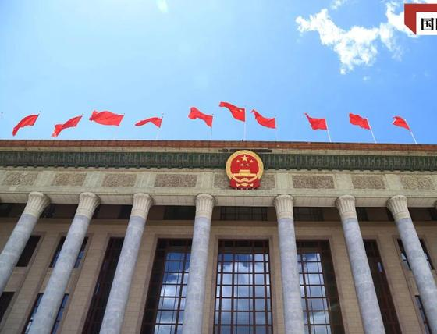
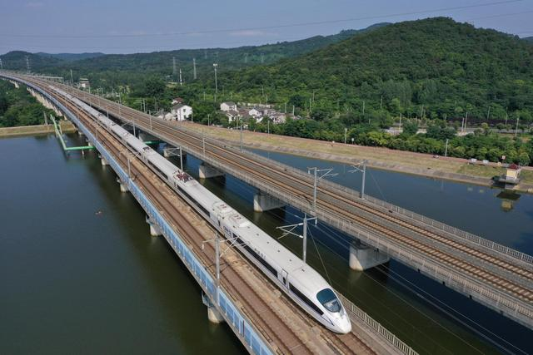
对比同学们自己的设计方案，思考
1、同学们的感受如何？
2、从规划制定过程感悟中国式民主的优势？

Slide 15
01
悟中国式民主之优势

Slide 16
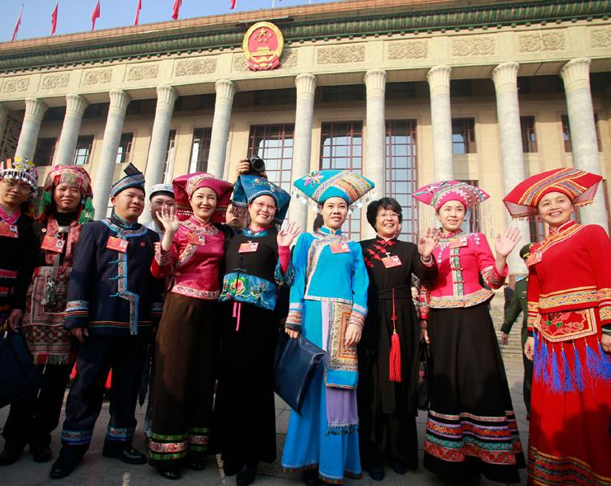
1、最广泛的民主
01
民主权利广泛
02
民主主体广泛
03
要求

Slide 17
2、最真实的民主
01
实现方式
A 国家权力机关和人民政府的组织等方面实现民主选举
B 国家和社会治理中多层次、多渠道的民主协商
政党协商
政协协商
人大协商
政府协商
基层协商
人民团体协商
社会组织协商
A
B
C
D
E
F
F

Slide 18
2、最真实的民主
01
实现方式
A 国家权力机关和人民政府的组织等方面实现民主选举
B 国家和社会治理中多层次、多渠道的民主协商
02
制度法律
四大政治制度和各类法律

Slide 19
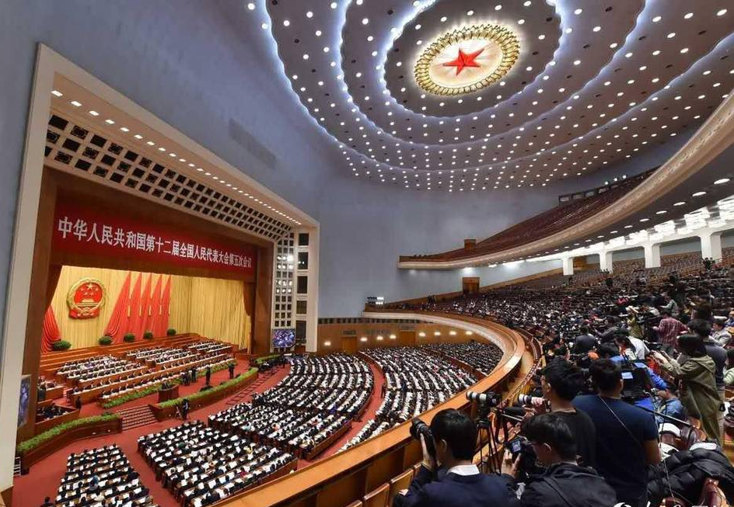
法律保障
《中华人民共和国全国人民代表大会组织法（修正草案）》
《中华人民共和国全国人民代表大会议事规则（修正草案）》
《全国人民代表大会关于完善香港特别行政区选举制度的决定（草案）》

Slide 20
2、最真实的民主
01
实现方式
A国家权力机关和人民政府的组织等方面实现民主选举
B 国家和社会治理中多层次、多渠道的民主协商
02
制度法律
四大政治制度和各类法律
03
政治保证
中国共产党的领导

Slide 21
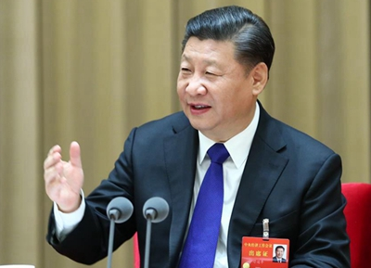
Click add header
民主不是装饰品，
不是用来做摆设的，而是要用来解决人民要解决的问题的。

Slide 22
3、最管用的民主
Notes:
大家回想一下自己小组讨论的过程。有一个什么环节才得出最后方案，使得我们的决策适时形成。
2006年，美国国会和总统因财政预算的意见分歧而导致联邦政府关门。
近20年,由于国会与政府之间相互扯皮,美国政府面临关门的尴尬处境达6次之多。

Slide 23
西方国家民主制度的弊端
选举时满天许诺、选举后无人过问的开“空头支票”
“复兴”制造业是特朗普在2016大选之时的承诺，但在上任两年多之后，美国制造业却陷入了近三年的首次萎缩缩。
人民形式上有权、
实际上无权
“他们（英国人民）只是在选举国会议员的时候，才是自由的；议员一旦选出之后，他们就是奴隶了”——卢梭
相互掣肘导致内耗严重、
效率低下
美国总统奥巴马在任时候提出的医改方案和就业方案一拖再拖，分歧对峙导致僵局，成为“蹩脚的改革”。
Notes:
大家回想一下自己小组讨论的过程。有一个什么环节才得出最后方案，使得我们的决策适时形成。
2006年，美国国会和总统因财政预算的意见分歧而导致联邦政府关门。
近20年,由于国会与政府之间相互扯皮,美国政府面临关门的尴尬处境达6次之多。

Slide 24
3、最管用的民主
我国建立了一整套保障人民当家作主的制度体系。这套制度体系体现了人民意志，保障了人民权益，激发了人民的创造活力。
Notes:
大家回想一下自己小组讨论的过程。有一个什么环节才得出最后方案，使得我们的决策适时形成。
2006年，美国国会和总统因财政预算的意见分歧而导致联邦政府关门。
近20年,由于国会与政府之间相互扯皮,美国政府面临关门的尴尬处境达6次之多。

Slide 25
02
寻中国式民主之根基

Slide 26
1、人民民主专政：人民当家作主
01
内涵
A 工人阶级领导，工农联盟为基础。
B 团结一切可以团结力量，广泛的爱国统一战线
02
意义
社会主义制度中具有根本性意义。
03
本质
人民当家作主

Slide 27
2、国体（国家性质）
社会各个阶级在国家中的地位
人民
资产阶级
地主
奴隶主
原始社会
奴隶社会
封建社会
资本主义社会
社会主义社会
Notes:
为什么是最，从事实上，从社会形态上看，广泛和真实都无法达到。中国式民主为什么是“最”广泛、真实、管用？第一名也有上身空间，所以不是完美的民主。

Slide 28
03
论民主之义

Slide 29
1、什么是民主（作为国家制度）
（1）在统治阶级范围内（民主的范围）
（2）平等的原则和少数服从多数的原则（民主的两原则）
（3）共同管理国家事务
Notes:
古代雅典民主被称为民主之父，但只有占人口不到10%的“成年男性公民”可以参与，妇女、外邦人、广大奴隶都被排除在外。

Slide 30
中国式民主
党的领导
人民当家作主
依法治国
根本保证 本质特征 基本方式
Notes:
为更好保障人民当家作主，此次大会新修改的全国人大组织法将“坚持全过程民主”写入法律，推动从制度和实际运行上保证全国人大及其常委会始终同人民保持密切联系，倾听人民的意见和建议，体现人民意志，保障人民权益。

Slide 31
知识框架
国体
（国家性质）
我国国体：人民民主专政
人民民主专政本质：
人民当家作主
民主的内涵
民主作为国家制度，是指统治阶级范围内，按平等的原则和少数服从多数的原则来共同管理国家事务。
社会主义民主的优势
最广泛、最真实、最管用

Slide 32
感谢您的聆听

Slide 33
课堂练习
1．民主一词源于希腊语“demos”，意为人民。下列关于民主说法正确的是
①民主是一种国家制度
②在社会中坚持少数人服从多数人的原则
③只在统治阶级范围内实行
④民主的主体是全体人民
A．①② B．①③ C．②④ D．③④
答案 B

Slide 34
课堂练习
2．与西方国家常见的空头许诺和相互掣肘相比，我国建立的一整套保障人民当家作主的制度体系，保证了人民当家作主的途径畅通、合理高效，保障了人民权益。这主要体现了( )
A．我国是公民当家作主的社会主义国家
B．社会主义民主是最真实的民主
C．社会主义民主是最广泛的民主
D．社会主义民主是最管用的民主
答案 D

Slide 35
结束

Slide 36
7．与西方国家常见的空头许诺和相互掣肘相比，我国建立的一整套保障人民当家作主的制度体系，保证了人民当家作主的途径畅通、合理高效，保障了人民权益。这主要体现了( )
A．我国是公民当家作主的社会主义国家
B．社会主义民主是最真实的民主
C．社会主义民主是最广泛的民主
D．社会主义民主是最管用的民主
答案 D

Slide 37
中国的人民民主是一种全过程的民主，所有的重大立法决策都是依照程序，经过民主酝酿，通过科学决策、民主决策产生。

Slide 38
最管用
中
西
Notes:
为了确保各项目标实现，根据每一年和每个省市县的情况，中央要将“十四五”规划进行目标分解。
中共不断继承和丰富问责机制，推动问责向常态化、制度化和法治化迈进，“政绩考核”制度持续完善。
他承诺要降低美国贸易逆差，增加美国出口，把制造业工作带回美国，结果都是空头支票，比如：官方公布的数据显示，今年8月，美国对其它国的贸易逆差达830亿美元，创下历史新高，照此下去，今年全年美国贸易逆差将达6000亿美元高点，为2008年全球金融危机以来的最高纪录；美国的年度财政赤字增加到了3万3千亿美元，为历届政府财政赤字之最

Slide 39
民主的实现形式多种多样，但最终是用来解决问题的，
中国的民主是注重解决问题的而不是装模作样的，是注重参与实践的而不是摆弄形式的。
有事好商量，众人的事情由众人商量，是人民民主的真谛
——习近平
找到全社会意愿和要求的最大公约数
高质量建言比比皆是，既接地气又有高度，既反映实际又充满智慧
国家机关、党群组织、事业单位、国企人员活跃度最高，占到参与活动网民的28.8%；其次为专业技术人员和学生，占比分别为15.3%和11%；自由职业者和民营企业、个体工商户人员均占9%。

Slide 40
最管用
选举时满天许诺、选举后无人过问的开“空头支票”
决策从制定到执行全套制度保障
为了确保各项目标实现，根据每一年和每个省市县的情况，中央要将规划进行目标分解。并且不断继承和丰富问责机制。我们完成了一个又一个五年规划。
“复兴”制造业是特朗普在2016大选之时的承诺，也是其上任以来切实在努力的方向，但在上任两年多之后，美国制造业却陷入了近三年的首次萎缩。
Notes:
为了确保各项目标实现，根据每一年和每个省市县的情况，中央要将“十四五”规划进行目标分解。
中共不断继承和丰富问责机制，推动问责向常态化、制度化和法治化迈进，“政绩考核”制度持续完善。
他承诺要降低美国贸易逆差，增加美国出口，把制造业工作带回美国，结果都是空头支票，比如：官方公布的数据显示，今年8月，美国对其它国的贸易逆差达830亿美元，创下历史新高，照此下去，今年全年美国贸易逆差将达6000亿美元高点，为2008年全球金融危机以来的最高纪录；美国的年度财政赤字增加到了3万3千亿美元，为历届政府财政赤字之最

Slide 41
最管用
选举时满天许诺、选举后无人过问的开“空头支票”
决策从制定到执行全套制度保障
兼顾民主的形式和内容
人民形式上有权、
实际上无权
除了选出人大代表，代表人民参与决策，人民还通过各种渠道和形式进行政治参与。
卢梭：“他们（英国人民）只是在选举国会议员的时候，才是自由的；议员一旦选出之后，他们就是奴隶，他们就等于零了”
Notes:
为了确保各项目标实现，根据每一年和每个省市县的情况，中央要将“十四五”规划进行目标分解。
中共不断继承和丰富问责机制，推动问责向常态化、制度化和法治化迈进，“政绩考核”制度持续完善。
他承诺要降低美国贸易逆差，增加美国出口，把制造业工作带回美国，结果都是空头支票，比如：官方公布的数据显示，今年8月，美国对其它国的贸易逆差达830亿美元，创下历史新高，照此下去，今年全年美国贸易逆差将达6000亿美元高点，为2008年全球金融危机以来的最高纪录；美国的年度财政赤字增加到了3万3千亿美元，为历届政府财政赤字之最
“复兴”制造业是特朗普在2016大选之时的承诺，也是其上任以来切实在努力的方向，但在上任两年多之后，美国制造业却陷入了近三年来的首次萎缩。
根据日前美国供应管理学会公布的数据，美国8月制造业指数为49.1，低于前值51.2，这是该指数近三年来首次低于50，且低于此前经济学家的预期。

Slide 42
寻中国式民主之根基

Slide 43
请在此输入您的标题
请在此输入您的标题
请在此输入您的文本。请在此输入您的文本。请在此输入您的文本。
请在此输入您的文本。请在此输入您的文本。请在此输入您的文本。请在此输入您的文本。请在此输入您的文本。

Slide 44
世界最大规模的“民主决策”实践
各基层单位：通过问卷调查、召开座谈会、网络问政等方式，深入各省、市、区、乡镇社区农村等基层进行实地调研，信息搜集、并向全国人民代表大会财经委员会作专题汇报
专家学者：国家发展和改革委员会多次组织国家发展规划专家委员会专家进行详细讨论、专业咨询和专题论证，并正式向国务院提交论证报告。
各部门：直接向党中央、国务院各部门进行书面征求意见；
各地区：国务院召开规划座谈会，直接听取各地区、包括香港和澳门特别行政区的意见；
各行业：由国务院总理多次主持召开专家、企业家、工人、农民等方面的座谈会；
执政党：在中央政治局常委会、中央政治局会议多次讨论广泛听取各地方、各部门党委、党内老同志和党内精英意见，形成《建议》的讨论稿正式提交中共全会。
各党派：是广泛征求各民主党派与全国工商联负责人、无党派人士等的党外精英意见，以吸收社会的智慧，对《建议》不断修改、充实、完善。
广大民众：2020年8月16日开始，人民日报、新华社等平台同步推出了新专栏——建言“十四五”，各平台均设置了若干建言主题，各界群众踊跃参与。

Slide 45
“十四五”时期是我国全面建成小康社会、实现第一个百年奋斗目标之后，乘势而上开启全面建设社会主义现代化国家新征程、向第二个百年奋斗目标进军的第一个五年。
放眼全球，世界上几乎没有哪个国家能像中国一样，一个五年接一个五年，如此坚持不懈地一步一个脚印编制规划、落实规划。
一个五年接着一个五年，坚持制定规划，坚持执行规划，从长远的利益考量，从现实的国情出发，以不断满足人民群众对美好生活的需要为出发点和落脚点，五年规划的风向标和指挥棒作用日益凸显。
“十一五”规划中的22个指标完成了20个，“十二五”规划中的24个指标完成了23个，“十三五”规划主要目标任务胜利完成。
经济发展取得新成效，改革开放迈出新步伐，社会文明程度得到新提高，生态文明建设实现新进步，民生福祉达到新水平，国家治理效能得到新提升……翻开“十四五”规划纲要，一幅引人入胜、催人奋进的未来画卷徐徐展开。未来中国的新模样，已经呼之欲出。
征途漫漫，唯有奋斗。“十四五”开启之时，恰逢中国共产党建党百年。站在“两个一百年”奋斗目标的历史交汇期，以高质量的规划引领“十四五”高质量发展，凝聚全体人民的奋斗伟力，坚持一张蓝图干到底，我们将在新征程上展现新作为，从一个胜利走向另一个胜利，为“第二个百年”恢弘篇章开好局、起好步。

Slide 46
作为2020年全球唯一增长的经济体，就类似在疫情这场考试面前我们考了第一名。中国再次引发全球关注，中国模式各个组成部分都成为各国关注研究的对象。其中的中国式民主。
就在上周我们中国人政治生活的大事，两会胜利召开，更是引发全球对中国式民主的集中关注。今天我就和同学们一起透过两会解读中国式民主。古人云：治大国如烹小鲜，为了让同学们有一些真实的体验，我们来“十四五规划我制定”。可见一斑。

Slide 47
今年是新华网连续第二十年推出两会热点调查。在涵盖近千亿优质数据的新华睿思数据中台的支撑下，调查包含20个大项、102个子项、154个热词。截止3月4日19时，调查共吸引超61万网民投票参与，页面浏览量超4200万。

Slide 48
真实性：两会民调话题
高度契合
政府工作报告话题
财政：今年赤字率拟按3.2%左右安排 | 对比2020年：3.6%以上
减税降费：将小规模纳税人增值税起征点从月销售额10万元提高到15万元。中小企业宽带和专线平均资费再降10% | 对比2020年：资费降低15%
消费：稳定增加汽车、家电等大宗消费
创新：以“十年磨一剑”精神在关键核心领域实现重大突破
乡村振兴：做好巩固拓展脱贫攻坚成果同乡村振兴有效衔接
开放：推动区域全面伙伴关系协定尽早生效实施、中欧投资协定签署
环保：北方地区清洁取暖率达到70%
教育：在教育公平上迈出更大步伐
医保：居民医保和基本公共卫生服务经费人均财政补助标准分别再增加30元、5元 | 对比2020年：30元
住房：解决好大城市住房突出问题，规范发展长租房市场，降低租赁住房税费负担
文体：精心筹办北京冬奥会、冬残奥会
港澳台：完善特别行政区同宪法和基本法实施相关的制度和机制

Slide 49
最真实：多层次多渠道的协商民主
政党协商、人大协商、政府协商、政协协商、人民团体协商、基层协商以及社会组织协商等多种形式。

Slide 50
十四五规划
1、中期评估
2、前期研究
3、形成思路
4、建议起草
5、通过建议
6、制定纲要
7、争取意见
8、审议批准
9、正式公布
10、规划实施
前期调研——编制草案——形成规划

Slide 51
各基层单位：通过问卷调查、召开座谈会、网络问政等方式，深入各省、市、区、乡镇社区农村等基层进行实地调研，信息搜集、并向全国人民代表大会财经委员会作专题汇报
专家学者：国家发展和改革委员会多次组织国家发展规划专家委员会专家进行详细讨论、专业咨询和专题论证，并正式向国务院提交论证报告。
普通民众：公布规划草案或者举行听证会，听取公众意见。
各部门：直接向党中央、国务院各部门进行书面征求意见；
各地区：国务院召开规划座谈会，直接听取各地区、包括香港和澳门特别行政区的意见；
各行业：由国务院总理多次主持召开专家、企业家、工人、农民等方面的座谈会；
执政党：在中央政治局常委会、中央政治局会议多次讨论广泛听取各地方、各部门党委、党内老同志和党内精英意见，形成《建议》的讨论稿正式提交中共全会。
各党派：是广泛征求各民主党派与全国工商联负责人、无党派人士等的党外精英意见，以吸收社会的智慧，对《建议》不断修改、充实、完善。
这是世界最大规模的“集体研究”、“密集研究”

Slide 52
所在居委会 所在学校 所在党组织 政府官网 所在的工会、妇联组织
我如何参议十四五规划

Slide 54
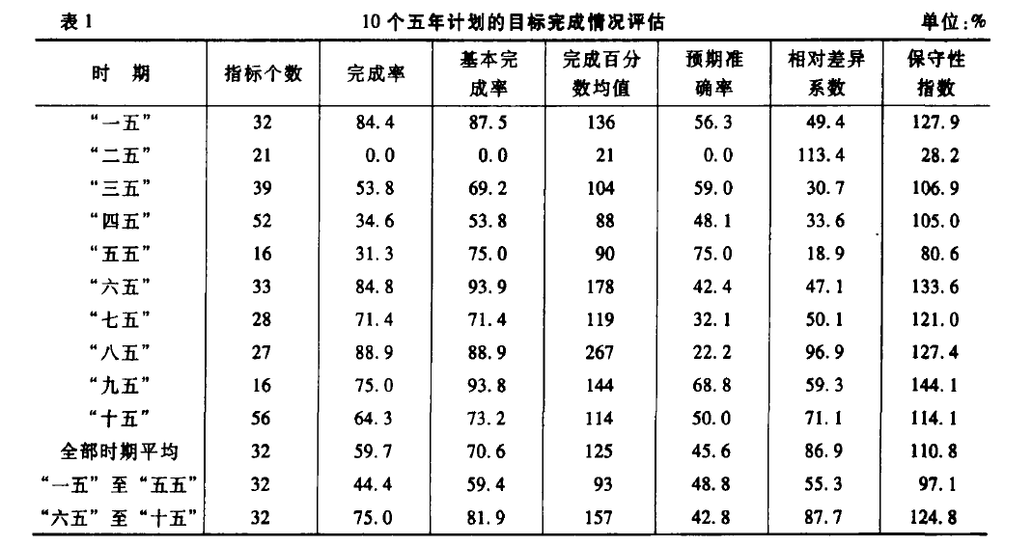
最管用
摘自：《中国10个五年计划完成情况的定量评估》清华大学国情研究中心王亚华鄢一龙

Slide 55
中国式民主是坚持党的领导、人民当家做主、依法治国有机统一的新型民主模式，是全过程民主。

Slide 56
一、审议政府工作报告
二、审查国民经济和社会发展第十四个五年规划和2035年远景目标纲要草案
三、审查2020年国民经济和社会发展计划执行情况与2021年国民经济和社会发展计划草案的报告、2021年国民经济和社会发展计划草案
四、审查2020年中央和地方预算执行情况与2021年中央和地方预算草案的报告、2021年中央和地方预算草案
五、审议全国人民代表大会常务委员会关于提请审议《中华人民共和国全国人民代表大会组织法（修正草案）》的议案
六、审议全国人民代表大会常务委员会关于提请审议《中华人民共和国全国人民代表大会议事规则（修正草案）》的议案
七、审议全国人民代表大会常务委员会关于提请审议《全国人民代表大会关于完善香港特别行政区选举制度的决定（草案）》的议案
八、审议全国人民代表大会常务委员会工作报告
九、审议最高人民法院工作报告
十、审议最高人民检察院工作报告

Slide 57
人大代表诞生记：9亿选民——2980位人大代表
视频

